Slide 1
Оптимальная методика локации донной станции
Команда “Полное дно”
Авторы:
Закиров Руслан
Михайлов Руслан
Боканов Василий
Поспелова Ангелина
Баландин Андрей

Slide 2
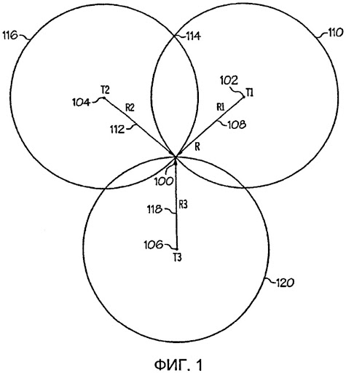

Анализ технических требований:
Для реализации программного обеспечения определения локации донной станции мы использовали следующие технологии:
Метод трилатерации
Tkinter для GUI
NumPy для математических вычислений и линейной алгебры
ООП

Slide 3
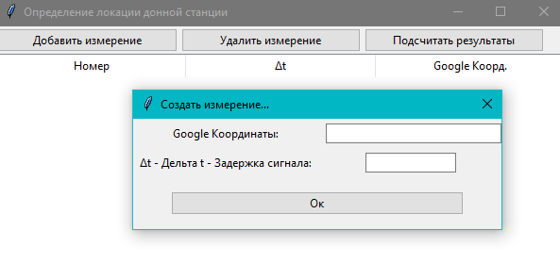
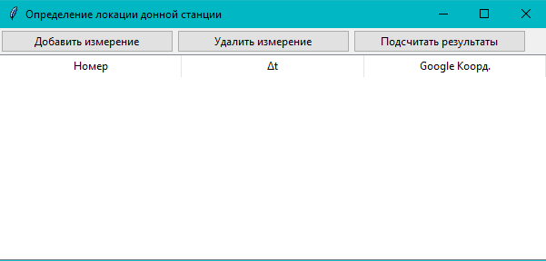

Slide 4
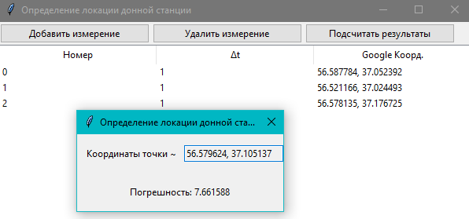
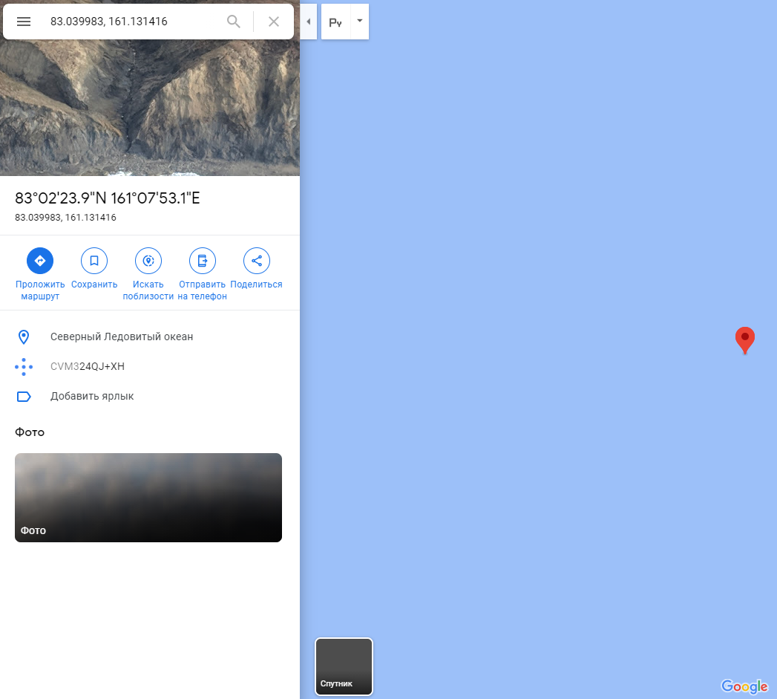

Slide 5
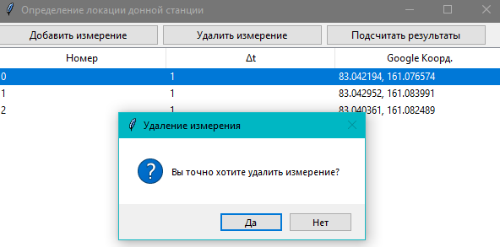
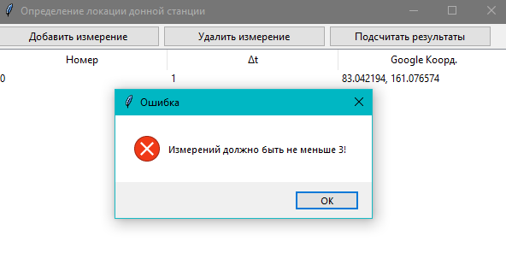
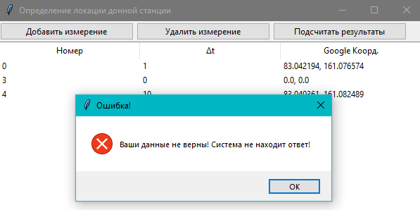

Slide 6
Математическая реализация
Формулы

Slide 7
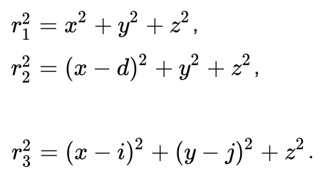

Slide 8
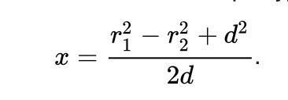

Slide 9
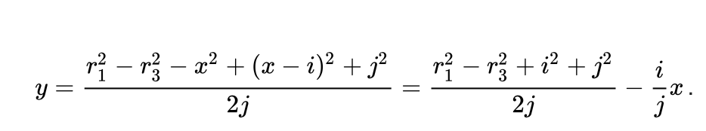

Slide 10
